Slide 1
第13讲 数据库设计过程
Notes:
https://blog.csdn.net/yumushui/article/details/37903159

Slide 2
本讲学习什么?
基本内容
1. 数据库设计过程与设计方法
2. E-R图向关系模式的转换
3. 不正确数据库设计引发的问题及其解决
重点与难点
理解数据库设计的四个过程
理解不正确数据库设计引发的问题，为数据库理论的学习奠定问题基础
理解不正确数据库设计引发的问题，提升数据建模与数据库设计能力

Slide 3
第13讲 数据库设计过程
13.1 数据库设计过程概述
13.2 数据库设计过程之需求分析
13.3 数据库设计过程之概念数据库设计
13.4 数据库设计过程之逻辑数据库设计
13.5 数据库设计过程之物理数据库设计

Slide 4

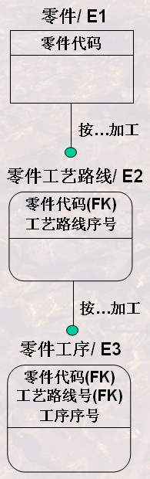
13.1 数据库设计过程概述
(1)数据库设计的四个过程
需求分析
收集需求和理解需求，“源”
概念数据库设计
建立概念模型，“E-R图/IDEF1x图”
示意

Slide 5


13.1 数据库设计过程概述
(1)数据库设计的四个过程
需求分析
收集需求和理解需求，“源”
概念数据库设计
建立概念模型，“E-R图/IDEF1x图”
逻辑数据库设计
建立逻辑模型，“关系模式” 包括全局模式和用户模式(外模式)
Notes:
1、外模式
对应数据库的升级、外模式包括（子模式 用户模式） 用来描述用户看到或者使用那部分的数据的逻辑结构，用户根据外模式用户数据操作语句或者程序去操作数据库中的数据，外模式的主要特点用来描述组成用户视图各个记录的组成、相互联系、数据的完整性和安全性、数据项的特征等。
2、概念模式
对应数据库的概念模式，概念模式（概念、逻辑模式）用以描述整个数据库中的逻辑结构、用来描叙现实生活中的实体，以及它们之间的关系、从而定义记录数据项的完整性约束条件以及记录之间的联系是数据项的框架 概念模式是数据库中全体数据的逻辑结构和特征的描叙是所有用户数据的公共数据视图。
3、内模式
内模式对应物理级数据库，内模式是所有模式中的最低层的表示，不同于物理层，假设外存是一个无限性的地址空间，内模式是存储记录的类型，存储域以及表示以及存储记录的物理顺序，指示元索引，和存储路径的等数据的存储组织从而形成一个完整的系统。

Slide 6
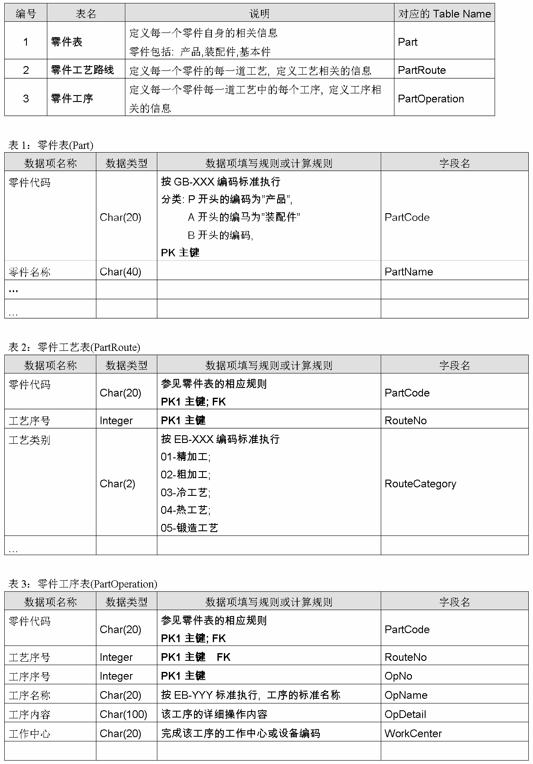
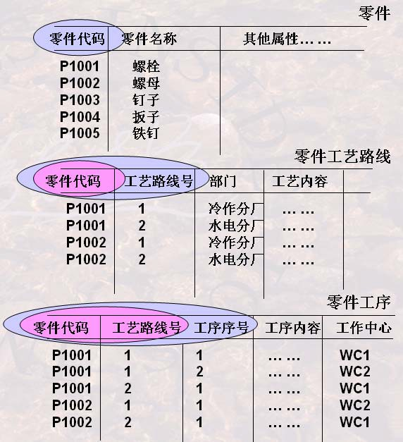
13.1 数据库设计过程概述
(1)数据库设计的四个过程
示意：表的定义；表中数据项的定义
示意：表中数据示例(测试用例)

Slide 7



13.1 数据库设计过程概述
(1)数据库设计的四个过程
需求分析
收集需求和理解需求，“源”
概念数据库设计
建立概念模型，“E-R图/IDEF1x图”
逻辑数据库设计
建立逻辑模型，“关系模式” 包括全局模式和用户模式(外模式)
建立物理模型，“Create Table” 包括物理数据组织等，依赖于具体的DBMS
物理数据库设计

Slide 8
第13讲 数据库设计过程
13.1 数据库设计过程概述
13.2 数据库设计过程之需求分析
13.3 数据库设计过程之概念数据库设计
13.4 数据库设计过程之逻辑数据库设计
13.5 数据库设计过程之物理数据库设计

Slide 9



13.2 数据库设计过程之需求分析
(1)需求分析
➢目标：理解企业、理解企业业务过程与数据处理流程、 理解数据处理的性能需求
➢提交物：需求分析报告
➢使以下内容清楚：
❑ 企业的部门-岗位划分：不同岗位负责的各种日常 管理信息表/报表
❑ 形成各种报表的基础数据表
❑ 各种数据表之间的处理关系(What--How)
❑ 围绕数据表的业务处理关系(Who—When--Where)
❑ 尚未实施但未来可能实施的需求
➢形成数据库设计的“源”清单和“属性”清单，及详细描述， 尤其注意业务规则与属性处理规则
需求分析
概念数据库设计
逻辑数据库设计
物理数据库设计

Slide 10
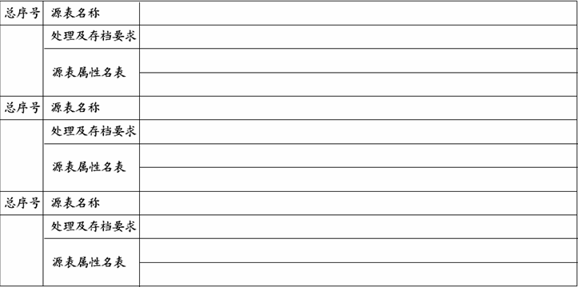
13.2 数据库设计过程之需求分析
(2)相关结果性内容示意
“源”清单(后附源表的格式)
注意收集和理解: 1.业务规则及其在表的处理方面 的体现 2.不仅报表、单据是源，企业的 查询需求与管理需求等也是源

Slide 11
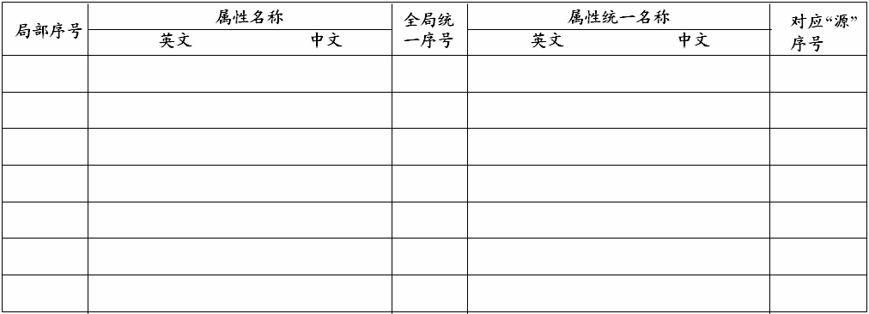
13.2 数据库设计过程之需求分析
(2)相关结果性内容示意
“属性”清单
注意命名: 1.命名要规范，并且要含义明确
2.尤其要注意类似于“数量”这样的多 含义属性，比如“计划数量”“采购数 量”“到货数量”“装配数量”“完工
数量”“销售数量”“发货数量”

Slide 12
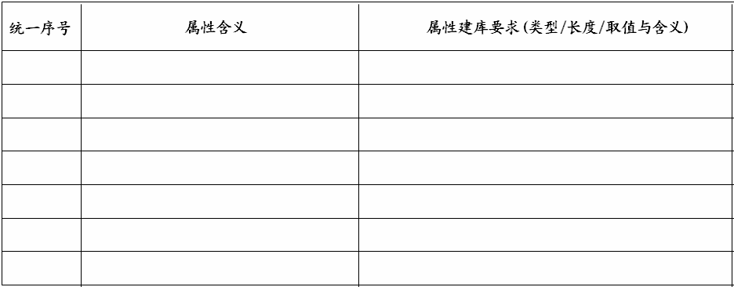
13.2 数据库设计过程之需求分析
(2)相关结果性内容示意
“属性”定义表
注意：准确理解对属性的业务规则，尤其是约束规则 例如: 成绩只能取“优秀”“良好”“中等”“及 格”“不及格”这五个值;
例如: 工资只能升不能降, 年龄大于15且小于23岁等; 例如:编码属性的编码规则; 例如:分类属性的分类标准及分类值等; 例如:属性的处理规则，如填写规则、计算规则等

Slide 13



13.2 数据库设计过程之需求分析
(3)小结
了解部门-岗位 划分
需求分析
对每一岗位，收 集“源”—形成 源表
概念数据库设计
逻辑数据库设计
理解每一“源”
--源的属性构成
--源的处理规则
--源的属性处理规则
借助其他方法辅 助理解，如数据 流图、功能图等
物理数据库设计
形成并提交需求 分析报告

Slide 14
第13讲 数据库设计过程
13.1 数据库设计过程概述
13.2 数据库设计过程之需求分析
13.3 数据库设计过程之概念数据库设计
13.4 数据库设计过程之逻辑数据库设计
13.5 数据库设计过程之物理数据库设计

Slide 15



13.3 数据库设计过程之概念数据库设计
(1)概念数据库设计
➢目标：进一步深入理解企业，对信息源进行抽象，发 现信息(属性)之间的内在本质联系，这些本质联系可能 隐藏于需求分析得到的信息源中。
➢提交物：概念数据库设计报告
➢使以下内容清楚：
❑ 各种实体的发现、划分和定义
❑ 各种实体属性的发现、分析和定义
❑ 各种实体联系的发现、分析和定义
❑ 外部视图(模式)和概念视图(模式)的定义
➢用统一的表达方法，如E-R模型/IDEF1X模型给出描 述；不仅绘制出来，而且绘制正确；
需求分析
概念数据库设计
逻辑数据库设计
物理数据库设计
用规范的数据模 型表达，有助于 更好的理解需求
数据模型不仅是 自己理解而且要 让相关人员理解

Slide 16
13.3 数据库设计过程之概念数据库设计
(2)概念数据库设计的两种设计思路
先全局后局部
先局部后全局
需求调研/用户不 完整的局部需求
设计外部模 式或视图
合并局部需求
外部模式 或视图
设计概念数 据库模式
合并视图
概念数据 库模式
设计概念数 据库模式
外部模式 或视图
设计外部模 式或视图
概念数据 库模式

Slide 17





13.3 数据库设计过程之概念数据库设计
(2)概念数据库设计的两种设计思路
局部E-R模式设计
需求分析的“源”
确定局部结构范围
实体定义
局部E-R模式设计
联系定义
属性分配
全局E-R模式设计

Slide 18






13.3 数据库设计过程之概念数据库设计
(2)概念数据库设计的两种设计思路
全局E-R模式设计
局部E-R模式
确定公共实体类型
合并两个局部E-R模式
检查并消除冲突
有
还有未合并的 局部模式？
无
全局E-R模式优化

Slide 19
13.3 数据库设计过程之概念数据库设计
(3)概念数据库设计的可能冲突
消除冲突
➢属性冲突
–属性域的冲突：属性的类型、取值范围不同
•如不同学校的学号编码方式不同
–属性取值单位冲突
•如重量分别采用磅、千克
➢结构冲突
–同一对象在不同应用中的抽象不同
•如职工在某应用中是实体，在另一应用中则抽象为属性
–同一实体在不同E-R图中属性组成不同
–实体之间的联系在不同E-R图中呈现不同的类型
➢命名冲突
–同名异义：不同意义的对象具有相同的名字
–异名同义：同一意义的对象具有不同的名字

Slide 20
13.3 数据库设计过程之概念数据库设计
(4)相关结果性内容示意
绘制不同层级的E-R图/IDEF1x图：实体级图、键级图及完整图
零部件清单/ E1
零部件清单/ E1
零部件清单/ E1
零部件码
零部件码
零件名称 单价
由… 构成
是… 构件
由… 构成
是… 构件
由… 构成
是… 构件
产品结构/ E2
产品结构/ E2
父件号.零部件码(FK) 子件号.零部件码(FK)
产品结构/ E2
父件号.零部件码(FK) 子件号.零部件码(FK)
数量
实体级图
以实体为建模单位 的IDEF1x图
键级图
以实体为建模单位并且标注 键属性的IDEF1x图
完整图
以实体为建模单位并且标注 所有属性的IDEF1x图

Slide 21
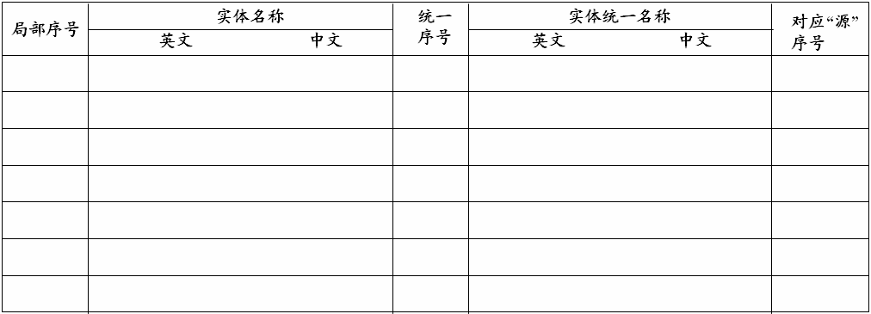
13.3 数据库设计过程之概念数据库设计
(4)相关结果性内容示意
“实体”清单
注意：实体的识 别与精确命名

Slide 22
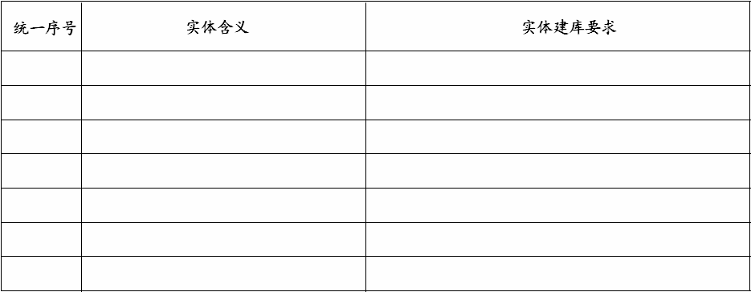
13.3 数据库设计过程之概念数据库设计
(4)相关结果性内容示意
1. “实体”定义表
2. 请参考实体表，做属性表
注意：实体的规范化与非 规范化的折中,并注意非规 范化的处理要求

Slide 23
第13讲 数据库设计过程
13.1 数据库设计过程概述
13.2 数据库设计过程之需求分析
13.3 数据库设计过程之概念数据库设计
13.4 数据库设计过程之逻辑数据库设计
------Part(I)
------Part(II)
13.5 数据库设计过程之物理数据库设计

Slide 24



13.4 数据库设计过程之逻辑数据库设计
(1)逻辑数据库设计
➢目标：用指定DBMS要求的模式描述方法，给出概念 数据库的逻辑模式描述。
➢提交物：逻辑数据库设计报告
➢使以下内容清楚：
❑ 将E-R/IDEF1X转换成逻辑模式
❑ 遵循关系范式的设计原则
❑ 也要注意折中，但折中时需要提示应用开发者或 使用者可能存在的问题
❑ 外模式和概念模式的定义
➢用关系模型规定的模式描述方法进行描述
需求分析
概念数据库设计
逻辑数据库设计
物理数据库设计

Slide 25
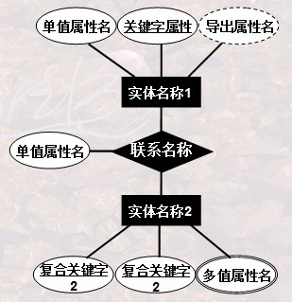
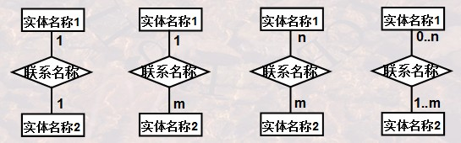
13.4 数据库设计过程之逻辑数据库设计
(2)E-R图向关系模式的转换
E-R图(Chen方法)
关系模式(Schema)
R(A₁:D₁ , A₂:D₂ , … , A_{n}:D_{n} )
简记为 R(A₁ , A₂ , … , A_{n} )

Slide 26
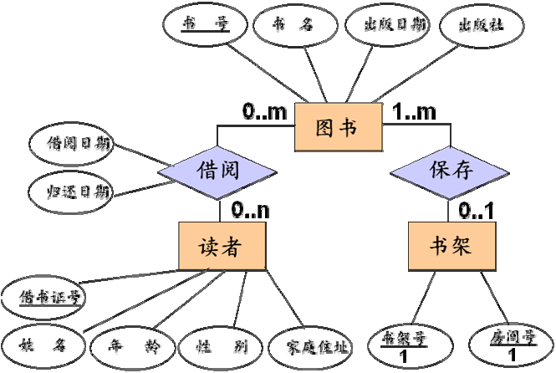
13.4 数据库设计过程之逻辑数据库设计
(2)E-R图向关系模式的转换
基本转换规则：实体-属性-关键字的转换
➢E-R图的实体转换为关系
➢E-R图的属性转换为关系的属性
➢E-R图的关键字转换为关系的关键字
示例
图书(书号,书名,出版日期,出版社)
读者(借书证号,姓名,年龄,性别,家庭住址) 书架(书架号,房间号)

Slide 27
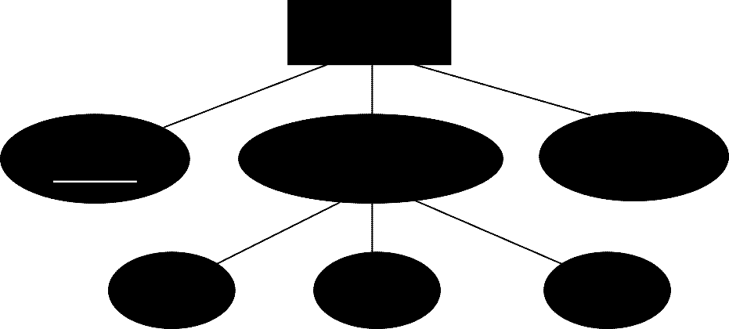
13.4 数据库设计过程之逻辑数据库设计
(2)E-R图向关系模式的转换
基本转换规则：复合属性的转换
➢将每个分量属性作为复合属性所在实体的属性
➢或者，将复合属性本身作为所在实体的属性
示例
学生
学生(学号, 姓名, 年, 月, 日) 或者
学生(学号, 出生日期, 姓名)
学号
出生日期
姓名
年
月
日

Slide 28
13.4 数据库设计过程之逻辑数据库设计
(2)E-R图向关系模式的转换
基本转换规则：多值属性的转换
➢将多值属性与所在实体的关键字一起组成一个新的关系
示例
姓名
学号 所选课程
学生(学号,姓名)
选课(学号,所选课程号)
学生

Slide 29
13.4 数据库设计过程之逻辑数据库设计
(2)E-R图向关系模式的转换
基本转换规则：联系的转换
➢一对一联系：
若联系双方均部分参与(0..1)，则将联系定义为一个新的关系，属性 为参与双方的关键字属性
妻子
职工
配偶
职工(职工号,…)
配偶(丈夫职工号，妻子职工号)
丈夫
若联系一方全部参与(1..1) ，则将其关键字作为另一方属性，不需要联系集
1..1
0..1
职工(职工号, …)
部门(部门号, 部门名, 职工号)
职工
管理
部门

Slide 30
13.4 数据库设计过程之逻辑数据库设计
(2)E-R图向关系模式的转换
基本转换规则：联系的转换
➢一对多联系：
❑ 将单方参与实体的关键字作为多方参与实体对应关系的属性
教师
教师(教工号, …)
学生(学生号,学生名,班主任教工号)
班主任
学生
属下
职工
领导
职工(职工号，职工名，部门号，领导职工号)
领导

Slide 31
13.4 数据库设计过程之逻辑数据库设计
(2)E-R图向关系模式的转换
基本转换规则：联系的转换
➢多对多联系：
将联系定义为新的关系，属性为参与双方实体的关键字
学生(学生号, …)
课程(课程号, …)
选修(学生号, 课程号, 成绩)
学生
选修
课程
父零件
零件(零件号, …)
构成(父零件号,子零件号, …)
零件
构成
子零件

Slide 32
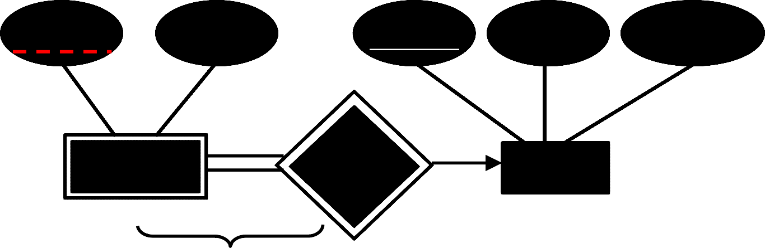
13.4 数据库设计过程之逻辑数据库设计
(2)E-R图向关系模式的转换
基本转换规则：弱实体的转换
➢所对应关系的关键字由弱实体本身的区分属性再加上所依赖的强实体的关 键字构成
产品名
价格
公司名
地址
联系电话
产品
制造
公司
产品（产品名，价格，公司名）
弱实体集(从属实体)与强实体集(独立实体)之间的联系已经在弱实 体集所对应的关系中表示出来了

Slide 33
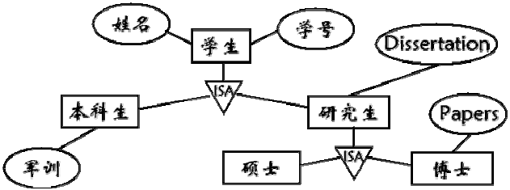
13.4 数据库设计过程之逻辑数据库设计
(2)E-R图向关系模式的转换
基本转换规则：泛化与具体化实体的转换
➢高层实体(泛化实体)和低层实体(具体化实体)分别转为不同的关系
➢低层实体所对应的关系包括高层实体的关键字
学生(姓名，学号)
本科生(学号，军训)
研究生(学号，论文)

Slide 34

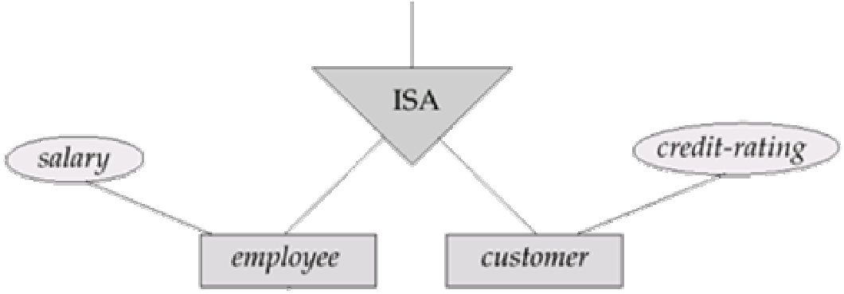
13.4 数据库设计过程之逻辑数据库设计
(2)E-R图向关系模式的转换
示例：如何转换呢?

Slide 35

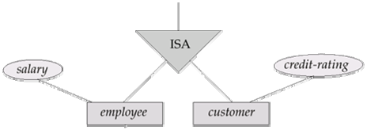
13.4 数据库设计过程之逻辑数据库设计
(2)E-R图向关系模式的转换
示例：如何转换呢?
方案1
person（name, street, city） customer（name, credit-rating） employee（name, salary）
✓缺点：查询employee的地址需要访问两个表
方案2
person（name, street, city） customer（name, street, city, credit-rating） employee（name, street, city, salary）
✓如果泛化实体实例是具体化实体实例的全部，可不创建person表
✓缺点: 地址信息对同时是customer和employee的人存储两次

Slide 36
13.4 数据库设计过程之逻辑数据库设计
(2)E-R图向关系模式的转换
基本转换规则：多元联系的转换
➢多元联系可以通过继承参与联系的各个实体的关键字而形成新的关系
➢这些继承过来的关键字可作为新关系的关键字
➢也可以新增一个区分属性作为关键字
➢注意这两种转换的差异
供货商 供应
零件
➢多元联系更需注意分析参与联系的实体的最 小基数和最大基数
➢如是否允许参与联系的多实体中有一个或多 个实体不参与？
➢多元联系可以转换为多个二元联系进行处理
工程项目
1型转换：供应(工程项目号，供货商号，零件号，数量)
2型转换：供应(条目号,工程项目号，供货商号，零件号，数量

Slide 37
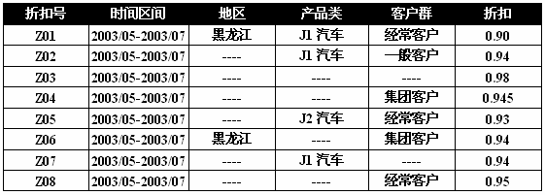
13.4 数据库设计过程之逻辑数据库设计
(2)E-R图向关系模式的转换
示例
➢下表是企业业务规则决定的，如何处理？尤其 是检索时，如何注意检索错误？
时间区间
 | 1..m
产品类
0..m
折扣
0..m
客户群
0..m
地区

Slide 38
第13讲 数据库设计过程
13.1 数据库设计过程概述
13.2 数据库设计过程之需求分析
13.3 数据库设计过程之概念数据库设计
13.4 数据库设计过程之逻辑数据库设计
------Part(I)
------Part(II)
13.5 数据库设计过程之物理数据库设计

Slide 39
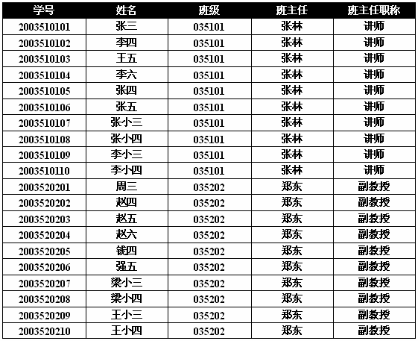
13.4 数据库设计过程之逻辑数据库设计
(3)不正确设计数据库会引发什么问题呢?
不正确设计数据库引发的问题
➢冗余：数据库中存在大量冗余
➢非受控冗余
例如, 右侧数据库设计
➢非受控冗余问题
当数据发生改变时，如何 使冗余数据同步更新？

Slide 40
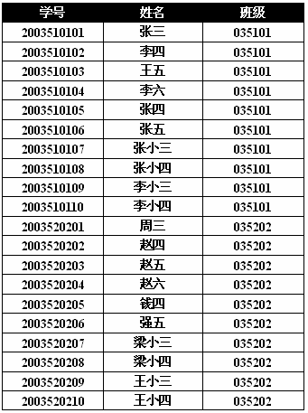

13.4 数据库设计过程之逻辑数据库设计
(3)不正确设计数据库会引发什么问题呢?
➢受控冗余：如Table中的外键(继承其他Table中的键值)

Slide 41
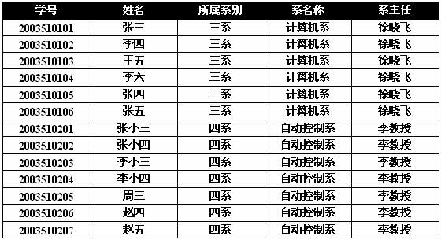
13.4 数据库设计过程之逻辑数据库设计
(3)不正确设计数据库会引发什么问题呢?
不正确设计数据库引发的问题
➢插入异常：当一名新同学入学 时，尚未指定系，则因系的有关信 息不完整，便无法输入到数据库 中，如图所示。
➢删除异常：当四系所有同学被删 除后，则四系的有关信息则随之丢 失。

Slide 42
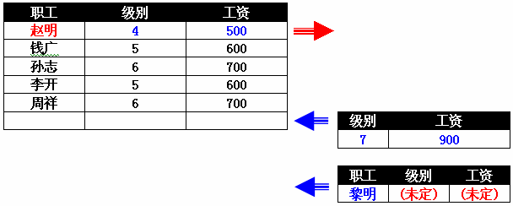
13.4 数据库设计过程之逻辑数据库设计
(3)不正确设计数据库会引发什么问题呢?
➢示例：插入异常和删除异常 职工表(职工, 级别, 工资)
?

Slide 43
13.4 数据库设计过程之逻辑数据库设计
(3)不正确设计数据库会引发什么问题呢?
如何避免?
➢设计满足规范性，由DBMS或数据库本身来保证
➢设计不满足规范性，由使用者或应用程序员使用 过程中加以注意

Slide 44


13.4 数据库设计过程之逻辑数据库设计
(3)不正确设计数据库会引发什么问题呢?
什么是规范的数据库设计
➢数据库的规范性设计需要分析数据库Table中的属性在取值方面有什么依 存关系？数据库设计过程中应遵循什么样的原则
➢数据库设计理论
数据依赖理论
关系范式理论
模式分解理论
1NF
2NF
3NF BCNF
函数依赖 部分函数依赖/完全函数依赖
传递函数依赖
多值依赖
4NF
5NF
联结依赖
无损连接分解 保持依赖分解

Slide 45



13.4 数据库设计过程之逻辑数据库设计
(4)小结
依据概念数据 库设计报告
需求分析
E-R图/IDEF1x图 向关系模型的转换
概念数据库设计
数据库设计理论 及其应用
检查逻辑数据库 设计的正确性
逻辑数据库设计
定义全局模式 和外模式
物理数据库设计
形成并提交逻辑 数据库设计报告

Slide 46
第13讲 数据库设计过程
13.1 数据库设计过程概述
13.2 数据库设计过程之需求分析
13.3 数据库设计过程之概念数据库设计
13.4 数据库设计过程之逻辑数据库设计
13.5 数据库设计过程之物理数据库设计

Slide 47



13.5 数据库设计过程之物理数据库设计
(1)物理数据库设计
➢目标：结合指定DBMS物理数据库管理方法，给出概念 数据库的物理模式描述。
➢提交物：物理数据库设计报告
➢使以下内容清楚：
DBMS选型
❑ 确定数据库的存储结构，文件类型：如定长文件、 不定长文件；堆文件、散列文件或B-Tree文件等
❑ 用Triggers, 设计一些完整性控制约束
❑ 确定数据库的高效访问方式(索引访问，直接访 问… …)
❑ 评估和设置磁盘空间需求
需求分析
概念数据库设计
逻辑数据库设计
物理数据库设计

Slide 48



13.5 数据库设计过程之物理数据库设计
(1)物理数据库设计
❑ 设计用户视图及访问控制规则，以进行安全性控制
❑ 建立索引
❑ 设计使数据库运行达到最佳效率的一些措施
设计备份Backup和恢复Recovery的步骤
➢理解Oracle、Sybase或其他DBMS的物理数据库管理 方式，这是数据库管理员(DBA)的基本责任。
需求分析
概念数据库设计
逻辑数据库设计
物理数据库设计

Slide 49



13.5 数据库设计过程之物理数据库设计
(2)小结
依据逻辑数据 库设计报告
需求分析
利用具体DBMS， 创建数据库/表
概念数据库设计
数据库管理系统的实 现技术—数据库存储 与索引技术，查询实 现与优化技术等
确定物理存储方 式与存储空间
逻辑数据库设计
数据库系统理论 + 具 体数据库管理系统软 件产品相关的知识
创建索引、视 图等
物理数据库设计
形成并提交物理 数据库设计报告

Slide 50
回顾本讲学习了什么?
Notes:
https://blog.csdn.net/yumushui/article/details/37903159

Slide 51
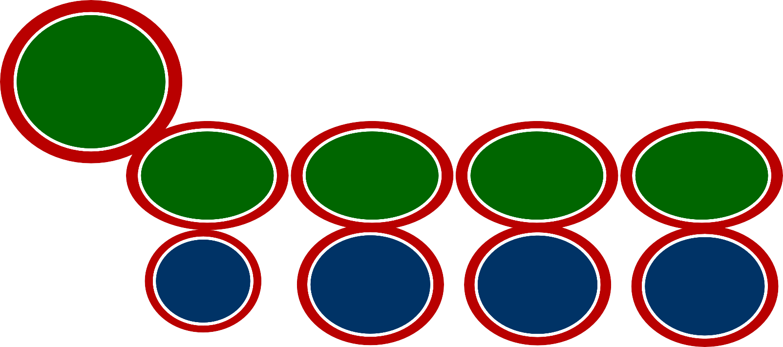
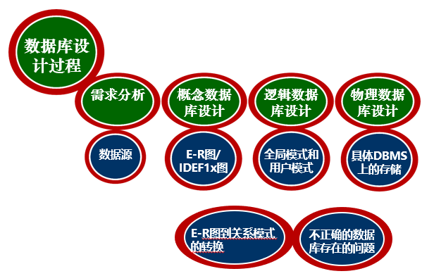
回顾本讲学习了什么?
数据库设 计过程
需求分析
概念数据 库设计
逻辑数据 库设计
物理数据 库设计
数据源
E-R图/ IDEF1x图
全局模式和 用户模式
具体DBMS 上的存储
E-R图到关系模式的转换
不正确的数据 库存在的问题

